Slide 1

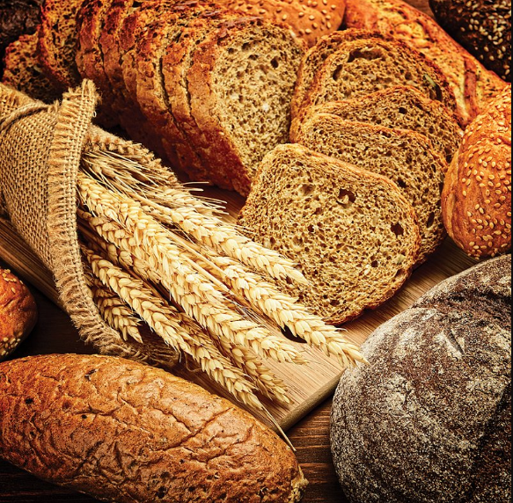
Широко, а не море,
Золото, а не деньги,
Сегодня на земле,
А завтра на столе.

Slide 2
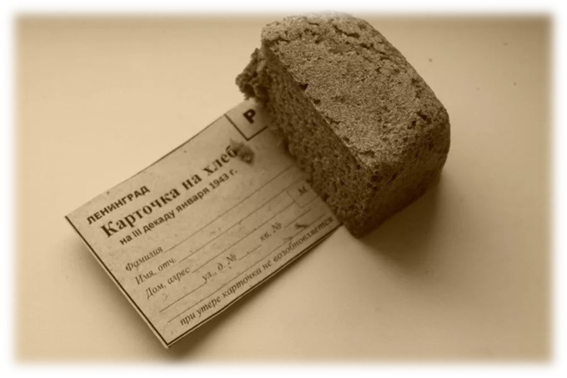
Блокадный хлеб
Страницы энциклопедии
Подготовила обучающиеся 8а класса
МАОУ СОШ № 22, г. Тамбов
Гречишникова Екатерина, Хорошун Ксения
Руководитель: Волкова Татьяна Анатольевна

Slide 3
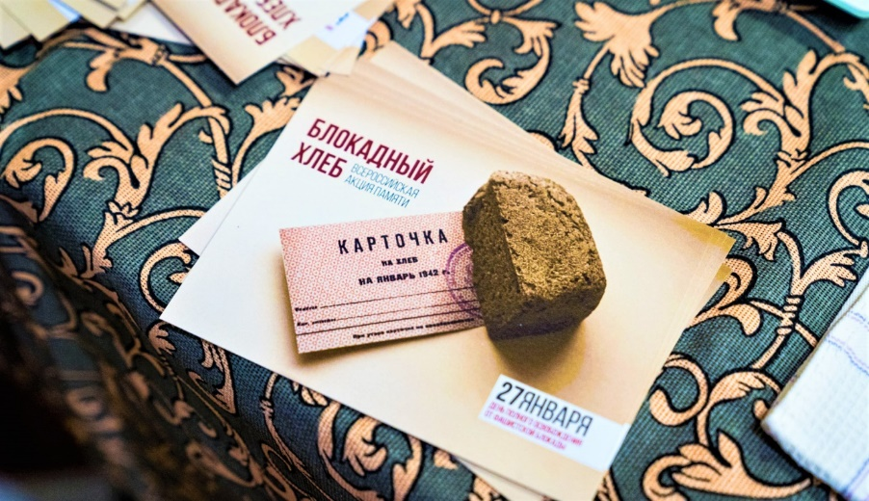
Актуальность
Великая Отечественная война закончилась почти 80 лет назад. И наш долг – помнить о событиях страшного времени, не допускать повторения трагедии, унёсшей жизни миллионов.
Победу принесло не только оружие, но и маленький кусочек хлеба, который отправляли из тыла на фронт. Люди военных лет знали цену хлебу. Они берегли каждую хлебную крошку! Откуда появилось такое определение «блокадный хлеб»?

Slide 4
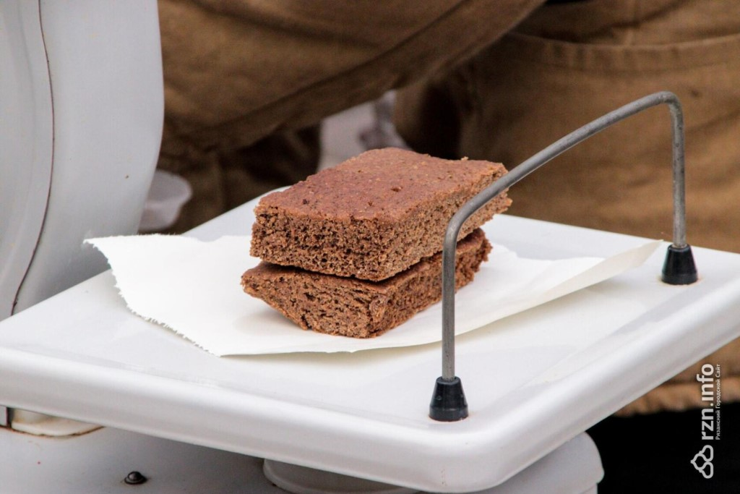
Цель
Определение понятия «блокадный хлеб», его значимости для поколений прошлого и настоящего

Slide 5
ЗАДАЧИ
Изучить историю происхождения словосочетания «блокадный хлеб»
Найти информацию об использовании сочетания в различных сферах
Провести социологический опрос
Напомнить сверстникам о блокаде, направленной на уничтожение голодом миллионов жителей Ленинграде, и стойкости нашего народа в преодолении трудностей

Slide 6
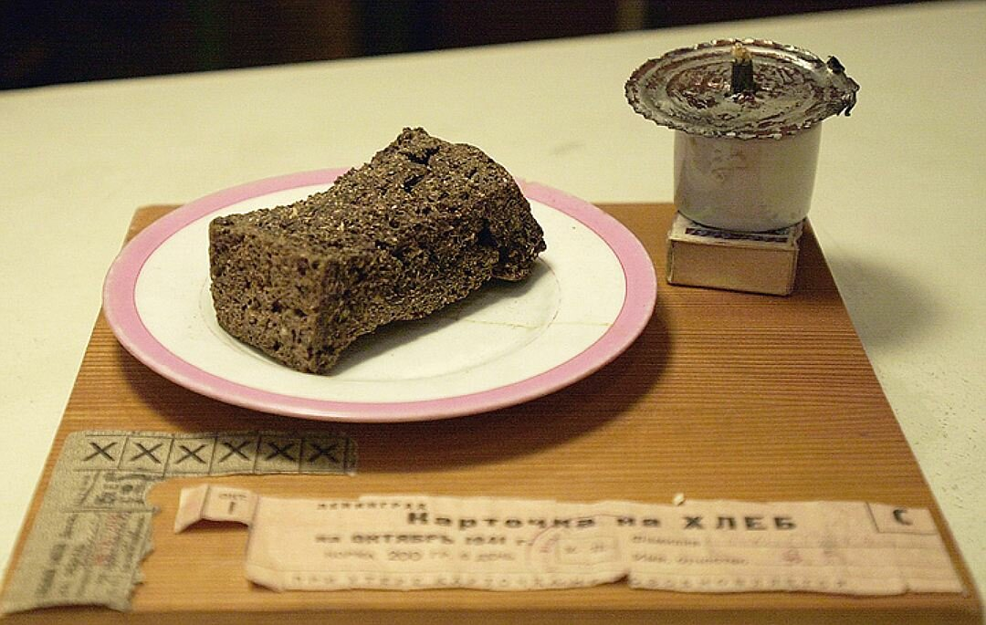
методы
изучение
наблюдение
анализ

Slide 7
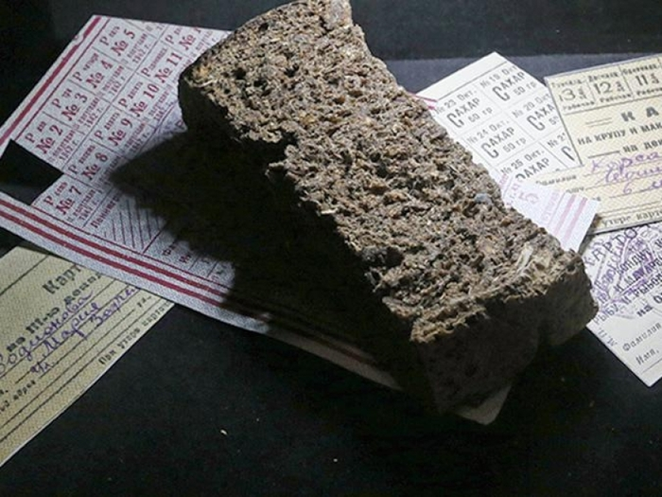
Ассоциации война, ленинград, голод, блокада, ужас, страх, смерть

Slide 8
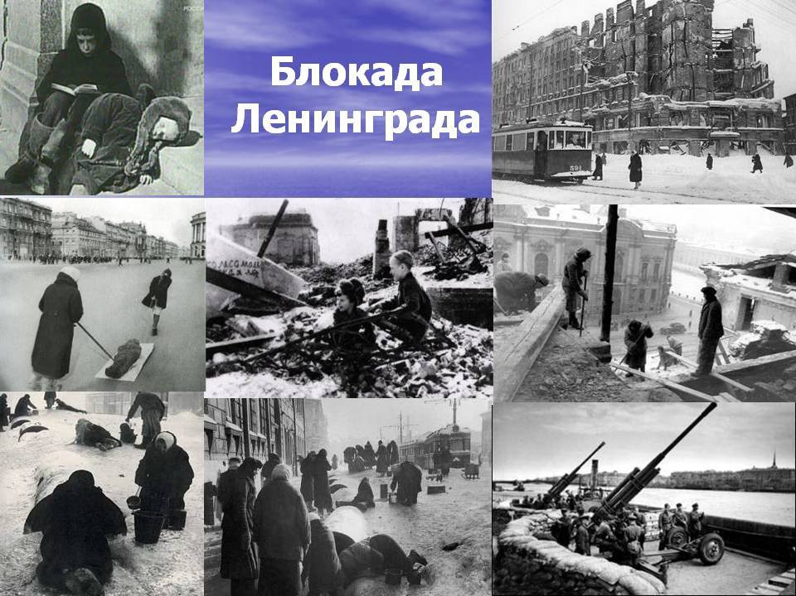

Блокада Ленинграда
Блокада Ленинграда — одна из самых трагических страниц в истории Великой Отечественной Войны. Блокада длилась 872 дня, начиная с 8 сентября 1941 года по 27 января 1944 года. Бомбёжки и голод унесли жизни от 600 тысяч до 1,5 миллиона человек.
Блокада (по словарю Т.Ф. Ефремовой)
- окружение города, крепости, армии и т.п. войсками противника с целью не дать возможности оказать помощь окруженным извне и тем самым принудить их к сдаче или прекращению военных действий.

Slide 9
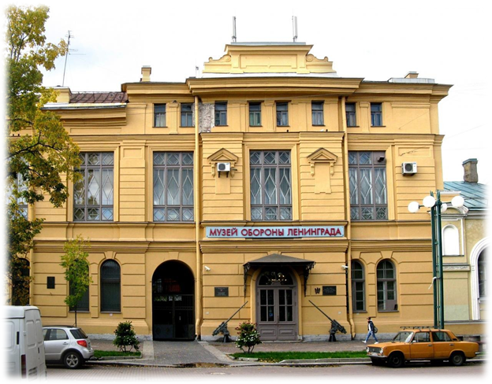
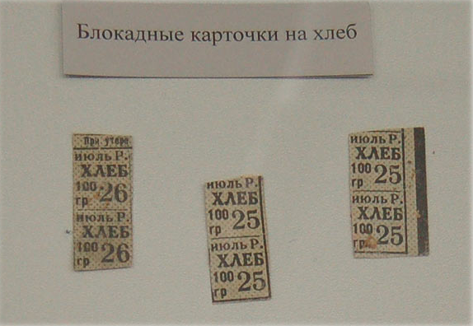
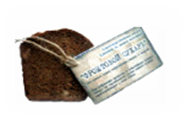
В Музее обороны Ленинграда (ныне Санкт- Петербург)
Я вспоминаю хлеб блокадных лет,
Который в детском доме нам давали.
Не из муки он был – из наших бед,
И что в него тогда только не клали!
Л. Хямелянина
лежит под стеклом крохотный кусочек хлеба – блокадная норма рабочего, 125 граммов в сутки. 80% жмыха, травы, древесной стружки, немного отрубей и лишь 20% муки – вот каким был ленинградский блокадный хлеб

Slide 10
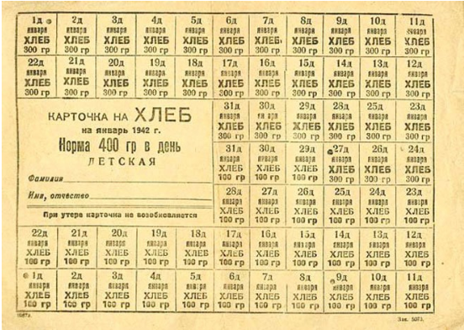
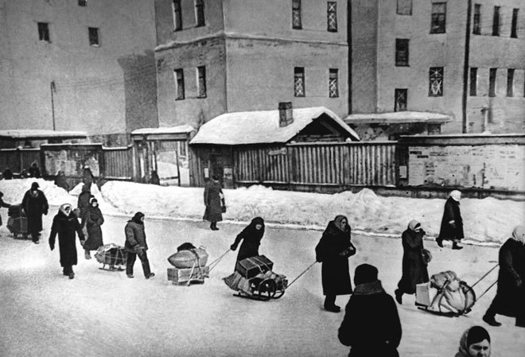
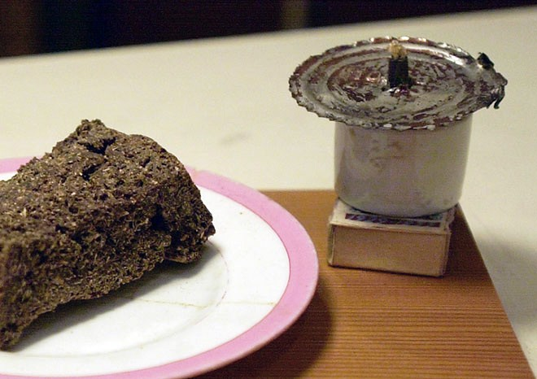

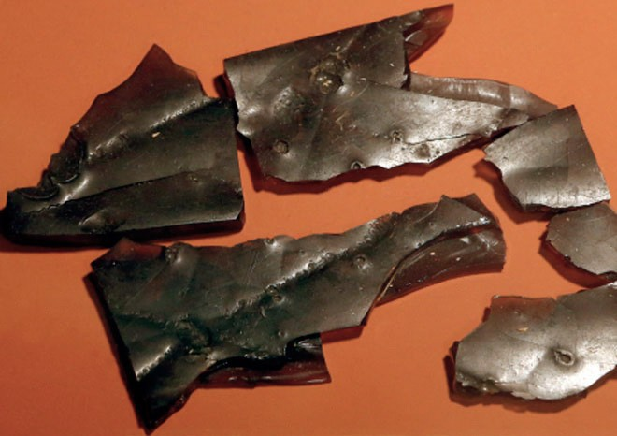
Символы блокады

Slide 11
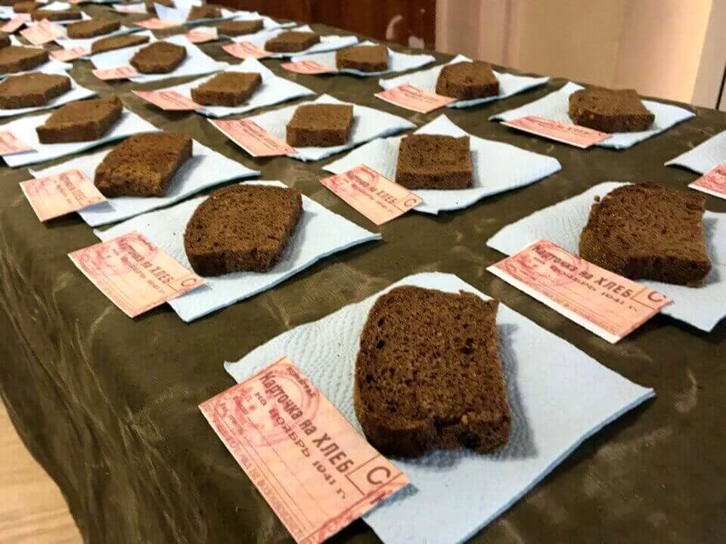
КАК делали блокадный хлеб
«Стандартный» состав блокадного хлеба был следующим: ржаная мука (обойная или вообще любая из тех, что были под рукой) – до 75%, целлюлоза пищевая – до 10%, жмых – до 10%, остальное – это обойная пыль, выбойки из мешков или хвоя.

Slide 12
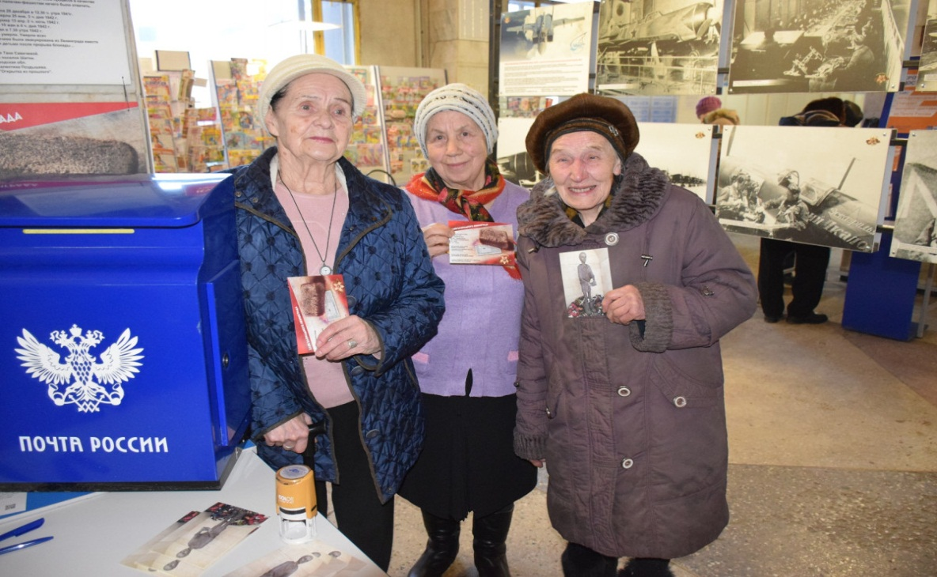
Вкус блокадного хлеба
«До сих пор помню этот маленький, толщиной не более 3 см, черный, липкий кусочек. С удивительным запахом, от которого не оторваться и очень вкусный! Хотя знаю, муки в нем было мало, в основном разные примеси. Мне и сегодня не забыть тот волнующий запах».

Slide 13
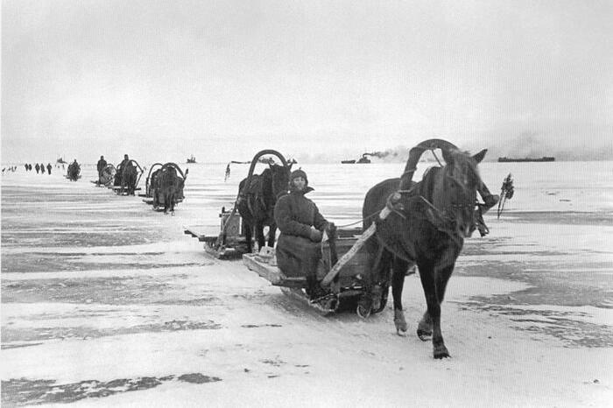

Дорога жизни
Первые рейсы по Дороге жизни везли муку – такую нужную для блокадного хлеба. Несмотря на круглосуточную работу Дороги жизни, первая зима в Ленинграде стала самой суровой, в ее ходе блокадный хлеб сохранил жизнь сотням тысяч наших соотечественников, а ведь это были крохи по современным меркам.

Slide 14
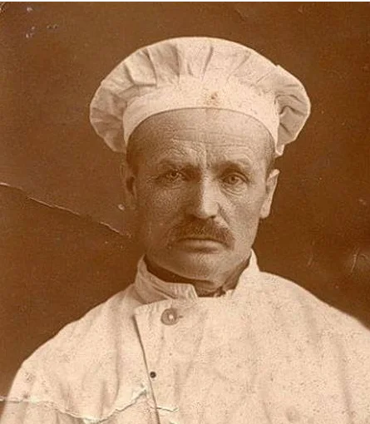
Подвиг даниила кютинена
3 февраля 1942 года, в самую суровую, голодную и холодную зиму, ленинградский пекарь Даниил Иванович Кютенин умер прямо на рабочем месте от истощения. Умер, но не взял ни крохи блокадного хлеба себе. Посмертно Д. Кютинен внесен в книгу памяти блокады Ленинграда.

Slide 15
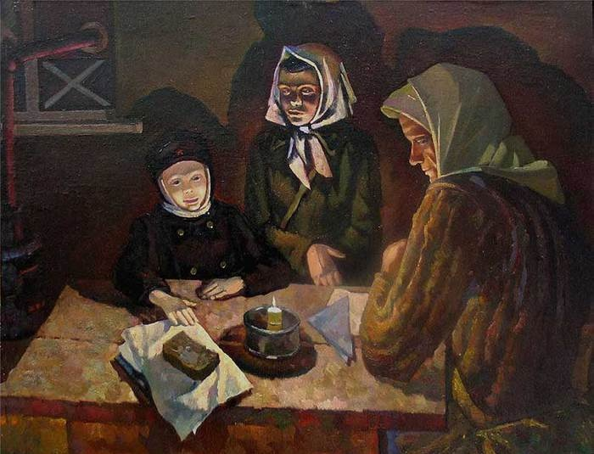
Из произведения Ольги Берггольц «Ленинградская поэма»
Шестнадцать тысяч матерей
пайки получат на заре —
сто двадцать пять блокадных грамм
с огнем и кровью пополам.
...О, мы познали в декабре -
не зря "священным даром" назван
обычный хлеб. И тяжкий грех -
хотя бы крошку бросить наземь:
таким людским страданьем он,
такой большой любовью братской
для нас отныне освящен,
наш хлеб насущный, ленинградский.

Slide 16
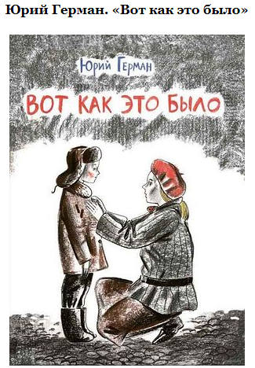


Произведения о блокаде

Slide 17
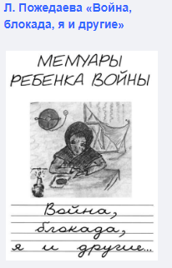


Произведения о блокаде

Slide 18
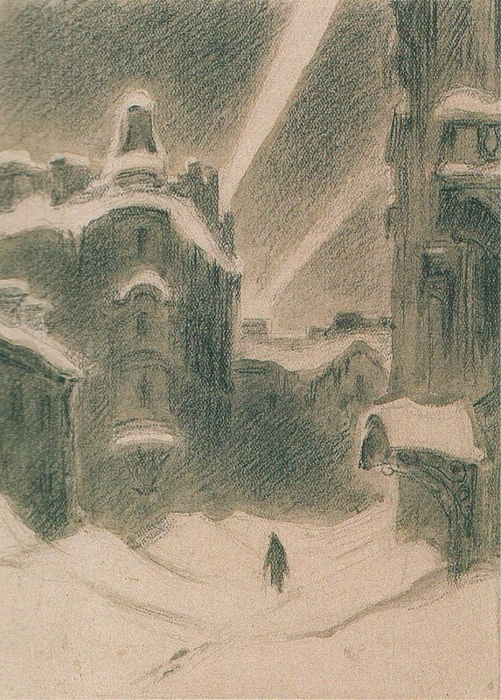
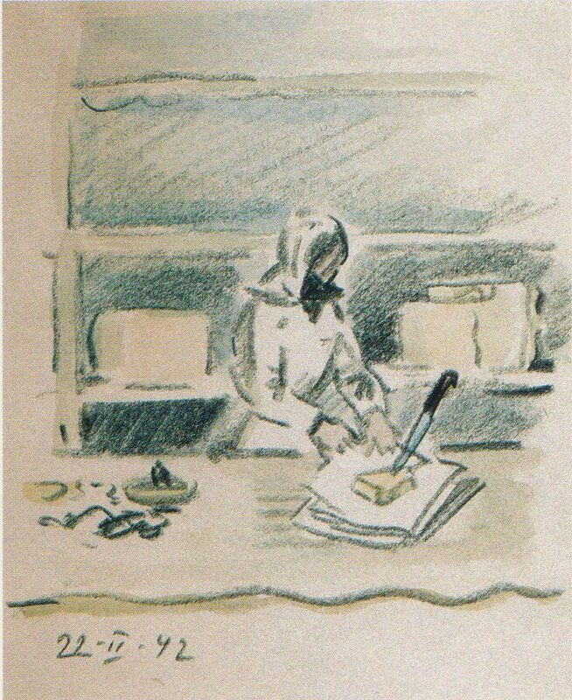
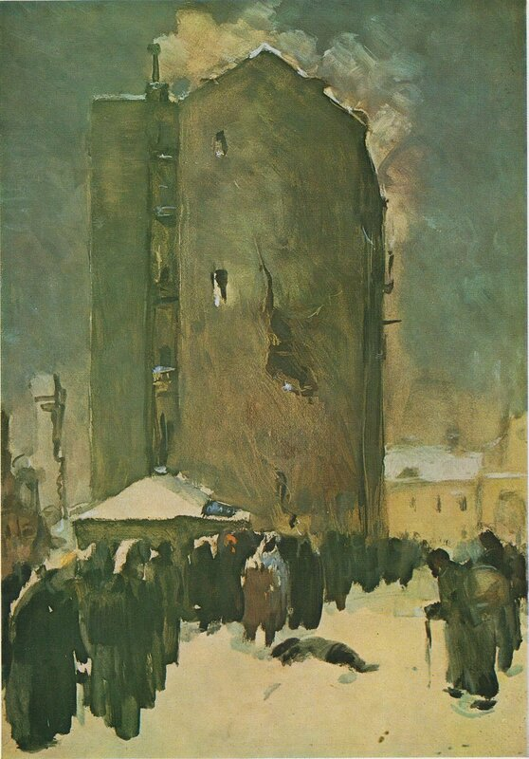
Ленинград глазами художников
Я.Н. Николаев «Ленинград. Зима 41/42 года. Очередь за хлебом»
Н.А. Рончевская «На улице. Ленинград в блокаде», 1941
П.М. Кондратьев «В булочной», 1942

Slide 19
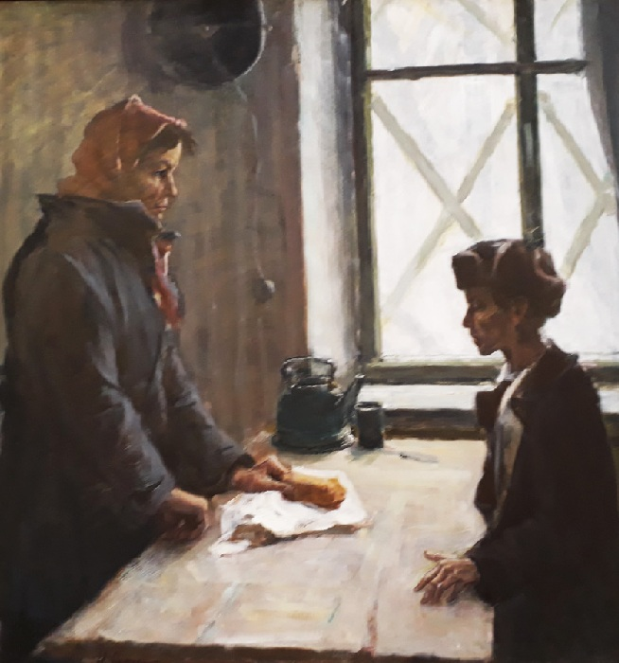
«Блокадный хлеб» в искусстве
Н. Репин « Блокадный хлеб»,
В. Абрамян « Память детства. Ленинград»,
Хлеб был с мякиною, макухой и ботвой,
С корой. Колючий так, что режет десна.
Тяжелый, горький - с хвоей, лебедой,
На праздник, очень редко - чистый просто.
Л.Хямелянина

Slide 20
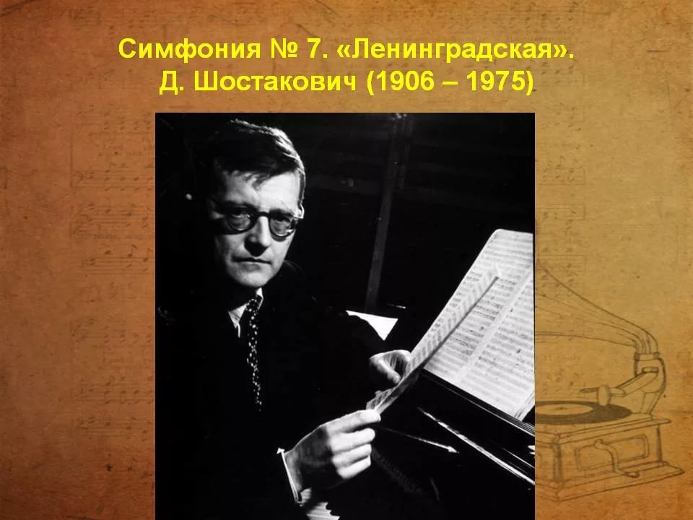
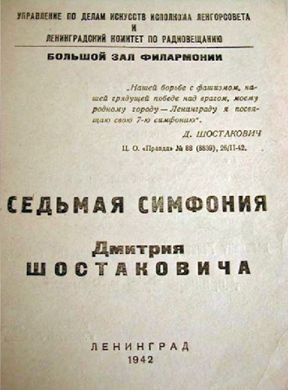

Симфония №7 Д.Д. Шостаковича
17 сентября 1941 года по Ленинградскому радио выступил Д.Д. Шостакович: «Я говорю с вами из Ленинграда, в то время как у самых ворот его идут жестокие бои с врагом… Два часа назад я закончил две первые части музыкального произведения…»

Slide 21
В опросе участвовало 31 человек: съедаешь ли ты весь хлеб, который берёшь?

Slide 22
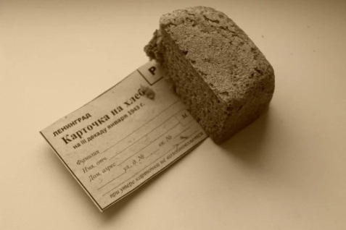

Выводы
Изучили значение и значимость словосочетания «блокадный хлеб»
Через источники информации, в том числе сети Интернет, нашли примеры использования сочетания в различных сферах искусства
Провели и обработали социологический опрос среди сверстников
Мы призываем беречь хлеб, помнить, какой ценой он нам достался, знать историю своих предков и помнить её!
В целях сохранения исторической памяти и в ознаменование 75-летия Победы в Великой Отечественной войне 1941−1945 годов» 2020 год был объявлен Указом Президента Российской Федерации Годом памяти и славы.

Slide 23

Источники информации
1. Живая история: хлеб в блокадном Ленинграде. Ссылка на ресурс http://cgon.rospotrebnadzor.ru/content/33/3760/
2. Детские страницы. Ссылка на ресурс http://childpages.ru/knigi-o-blokade-leningrada-dlya-chteniya-detyam/
3. Блокадный хлеб: символ жизни и надежды. Ссылка на ресурс https://histrf.ru/biblioteka/b/blokadnyi-khlieb-simvol-zhizni-i-nadiezhdy
4. Картинки по запросу. Ссылка на ресурс https://yandex.ru/collections/search/boards
5. Как в блокадном Ленинграде изобретали рецепт хлеба. https://www.spb.kp.ru/daily/27044/4110014/
6. Ефремова Т.Ф. Новый словарь русского языка. Толково-образовательный.- М.: Рус. яз. 2000.

Slide 24
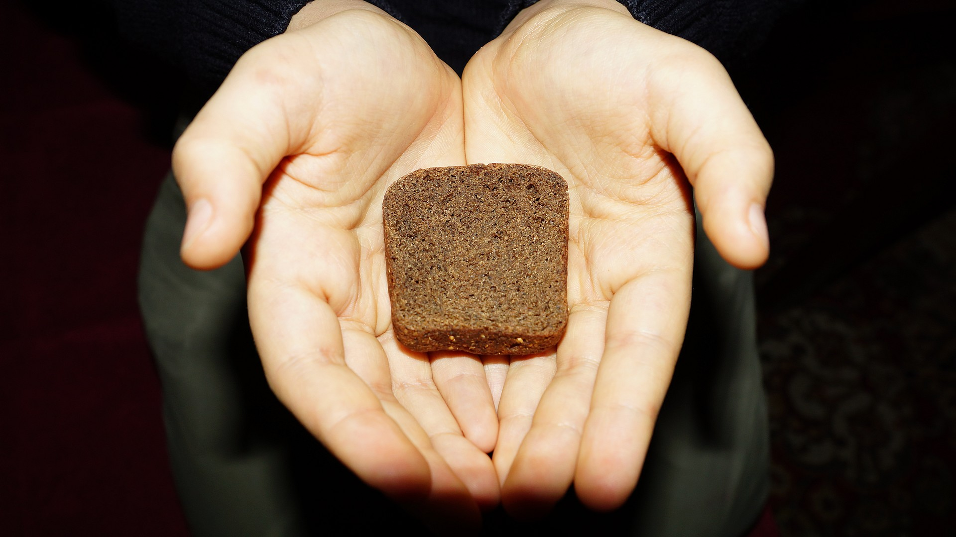
Спасибо за внимание!

